Slide 1
典故搜索引擎

Slide 2
什么是搜索引擎
搜索引擎是指根据一定的策略、运用特定的计算机程序从互联网上搜集信息，在对信息进行组织和处理后，为用户提供检索服务，将用户检索相关的信息展示给用户的系统。

Slide 3
得出搜索引擎的体系结构
互联网
数
据
集
数据采集
预处理
索引生成
索引数据
结果重排序
相关性计算
检索
结果输出
查询处理
输入查询

Slide 4
数据搜集
主要任务
数据处理
数据查询

Slide 5
第六步
接口
第五步
查询
第四步
索引
第三步
预处理
第二步
解析
第一步
爬虫
数据搜集
数据处理
数据查询

Slide 6
数据搜集（爬虫）
互联网
数据采集是搜索引擎的数据来源
其主体主要是网页数据搜集
作为网页数据搜集的重要组成部分——爬虫，本系统采用了开源软件Heritrix。
选择Heritrix的原因有两点：
（1）Heritrix是由Java语言编写，而本实例的其他部分也都采用了Java语言编写，因此采用Heritrix方便功能的实现。
（2）Heritrix是一款开源的爬虫，并且扩展性很好，可以方便的修改源代码以适应我们的需求。
数据采集
（爬虫）
数
据
集

Slide 7
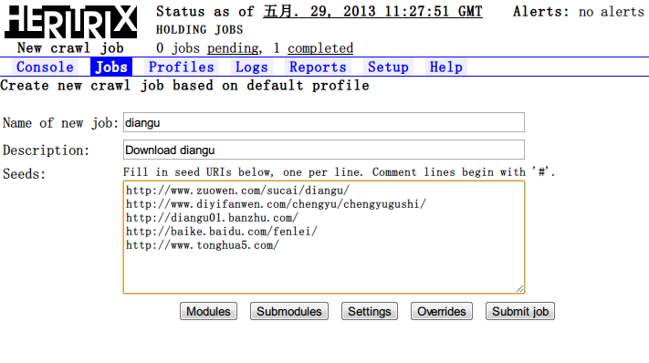
数据搜集（爬虫）
Heritrix的工作流程是一个循环，具体流程是：
1 在预定的URL中选择一个。
2 从选择的URL的网址下载远程文件
3 分析，归档下载到的内容
4 从分析到的内容里面选择感兴趣的URL。加入预定队列。
5 标记已经处理过的URL

Slide 8
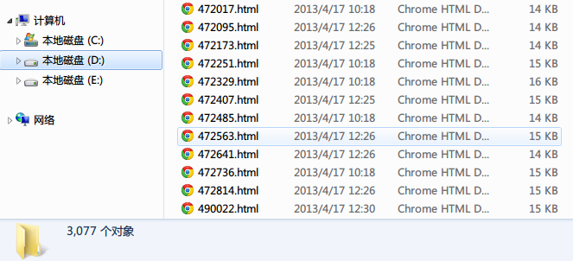
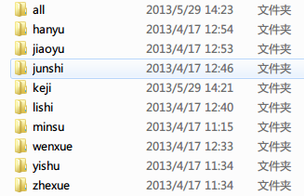
数据搜集（爬虫）

Slide 9
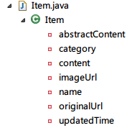
数据搜集（网页解析）
原始网页
在使用Heritrix进行选取点的网页爬取之后，得到了所需要的原始网页数据集。
HtmlParser
使用HtmlParser对原始网页进行解析，得到需要的信息内容，去除冗余信息
我们得到包含：名称、摘要、类型、内容、图片URL、网页URL、更新时间这些需要的信息

Slide 10
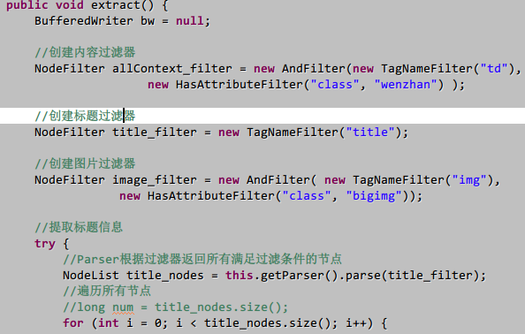
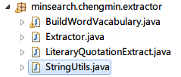
数据搜集（网页解析）

Slide 11
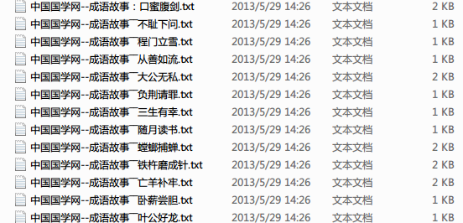
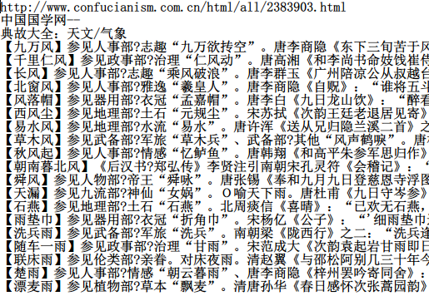
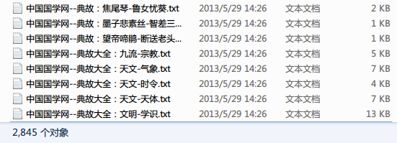
数据搜集（网页解析）

Slide 12
数据处理
数据处理部分是搜索引擎中的核心组成部分，它包括对数据的预处理、索引文件的生成及建立索引数据库。
数据处理部分主要应用Lucene开源工具
预处理
索引生成
索引数据

Slide 13
数据处理（为什么使用Lucene）
Lucene作为一个全文检索引擎，其具有如下突出的优点：
  （1）索引文件格式独立于应用平台。
  （2）在传统全文检索引擎的倒排索引的基础上，实现了分块索引，能够 针对新的文件建立小文件索引，提升索引速度。然后通过与原有索 引的合并，达到优化的目的。
  （3）优秀的面向对象的系统架构，使得对于Lucene扩展的学习难度降低，方便扩充新功能。
  （4）设计了独立于语言和文件格式的文本分析接口，索引器通过接受Token流完成索引文件的创立，用户扩展新的语言和文件格式，只需要实现文本分析的接口。
  （5）已经默认实现了一套强大的查询引擎，用户无需自己编写代码即使系统可获得强大的查询能力，Lucene的查询实现中默认实现了布尔 操作、模糊查询（Fuzzy Search）、分组查询等。
开源,可扩展能力强,有各种语言版本,适合各种平台。

Slide 14
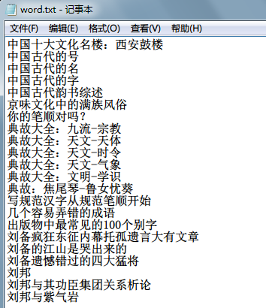
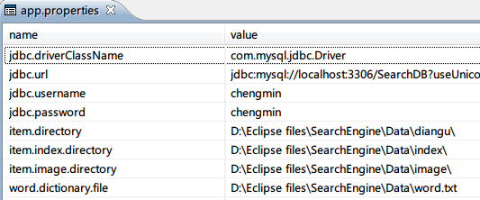
数据处理（预处理）
在进行建立索引之前需要对数据进行一些预处理工作：
（1）将文档的全角标点转成半角标点
（2）将大文档切分成多个小文档
（3）预处理源文件的统一接口
（4）为索引的建立预准备字典

Slide 15
数据处理（Lucene建立索引）
数
据
集
索引是搜索引擎最重要的一部分
Lucene通过对IndexWriter的addDocument接口，将构建好的Document加入索引
Document
Document
Document
IndexWriter
索引数据

Slide 16
数据处理（Lucene建立索引）
IndexWriter::addDocument()
在lucene的API中，IndexWriter的主要职责是向索引中添加文档，它提供了建立索引的主要外部接口。
在DocumentWriter中完成了向索引添加文档的工作后，lucene会进一步对索引的一些情况进行判断，并做进一步的合并索引的操作。
创建一个DocumentWriter对象
为Segment命名
调用DocumentWriter的addDocument方法向索引中添加文档
将Segment的信息保存

Slide 17
数据处理（Lucene分词）
语言
在lucene建立索引的时候，写入索引并能够被用户检索的是一个个词条。
只有通过分词才可能让信息检索系统理解用户的检索请求，进而为其搜索相关的内容。
lucene自带分词器Analyzer
词汇
语法
词
熟语
词法
句法
词素
构形法
构词法
词组构造法
造句法

Slide 18
数据查询
数据查询是搜索引擎功能的体现，也是搜索引擎系统与用户交互的接口。
索引数据
结果重排序
相关性计算
检索
结果输出
查询处理
输入查询

Slide 19
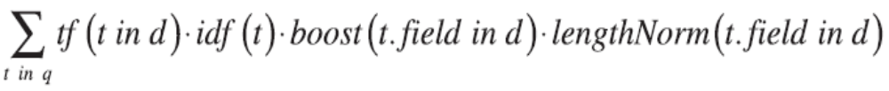
数据查询（相关性计算与结果重排）
按照lucene的文档得分进行排序
  tf(t in d)词条t在文档d中出现的词频
  idf( t )词条t在文档中的倒排词频
  boost(t.field in d)在索引过程中设置的字段参数
  lengthNorm(t.field in d)字段的标准化值，表明在字段中存储了多少词条，这个数值是在索引过程中计算出来的，并且也存储在索引中
  coord(q, d)协调因子，它的计算是基于文档d中所包含的所有可供查询的词条数量
  queryNorm(q)在给出每个查询条目的方差和后，计算某查询的标准化值
  可以使用Document的setBoost方法来改变文档的boost因子。

Slide 20
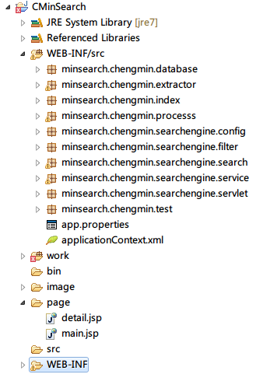
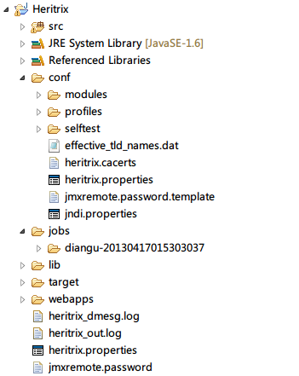
搜索引擎工程结构

Slide 21
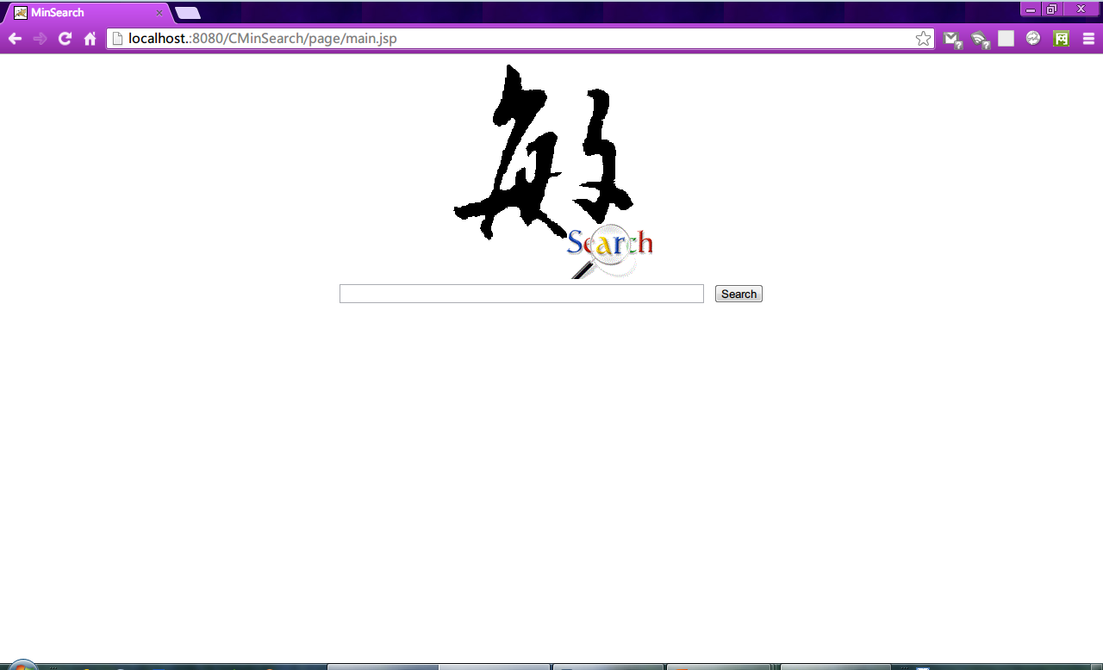
用户接口

Slide 22
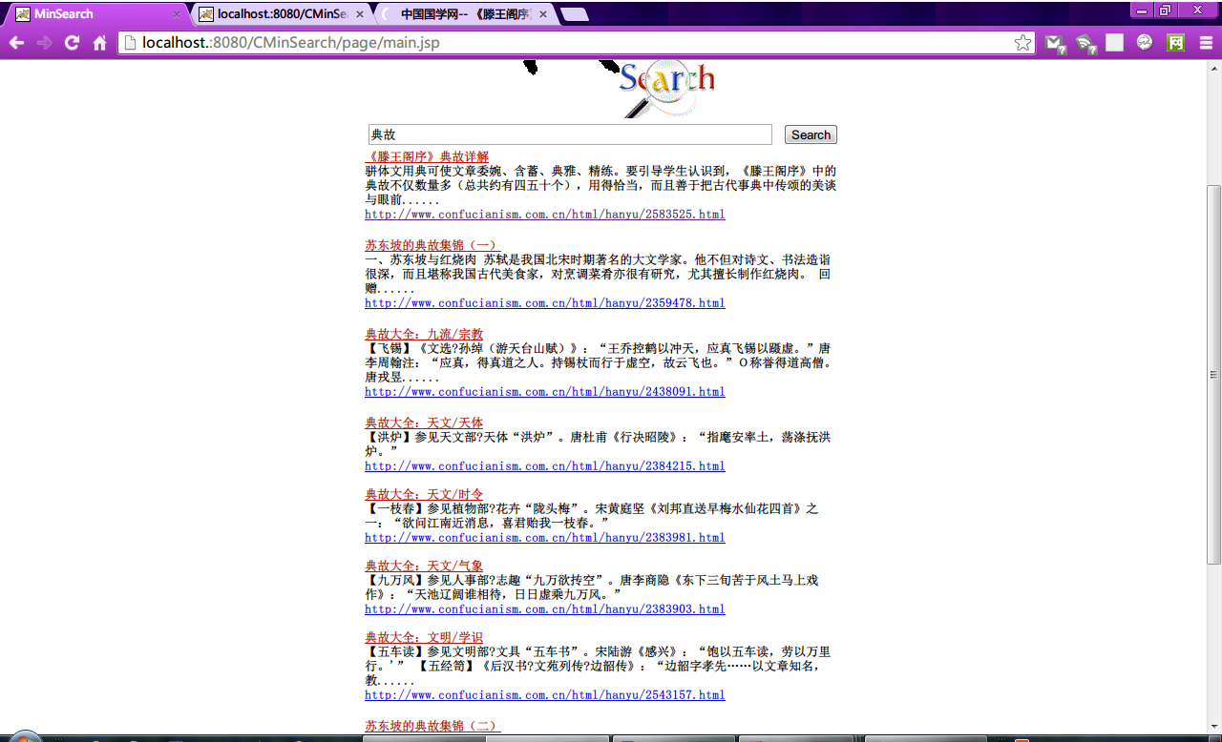
搜索效果展示

Slide 23
谢谢！

